Slide 1
线性代数

Slide 2

什么是线性代数
代数（Algebra），源于阿拉伯语。其本意是“结合在一起”。也就是说代数的功能是把许多看似不相关的事物“结合在一起”，也就是进行抽象。
线性（linear），指量与量之间按比例、成直线的关系，在数学上可以理解为一阶导数为常数的函数；非线性（non-linear）则指不按比例、不成直线的关系，一阶导数不为常数。
它的研究对象是向量、矩阵、向量空间（或称线性空间），线性变换和有限维的线性方程组；
第<number>页
Notes:
抽象的目的是为了解决问题的方便。

Slide 3
为什么开设线性代数
线性代数在各种代数分支中占居首要地位；
在计算机广泛应用的今天，计算机图形学、计算机辅助设计、密码学、虚拟现实等技术无不以线性代数为其理论和算法基础的一部分；
该学科所体现的几何观念与代数方法之间的联系，从具体概念抽象出来的公理化方法以及严谨的逻辑推证、巧妙的归纳综合等，对于强化人们的数学训练，增益科学智能是非常有用的；
各种实际问题在大多数情况下可以线性化，而由于计算机的发展，线性代数正是解决这些线性化了的问题的有力工具。
运筹学的一个重要议题是线性规划，而线性规划要用到大量的线性代数的处理。
第<number>页

Slide 4
学习内容
矩阵与行列式
线性方程组理论
相似矩阵
二次型与对称矩阵
线性空间与线性变换
第<number>页

Slide 5
这门课由我们共同完成
本课程的成绩由考试成绩、平时作业成绩组成，按百分制计。其中：
期末考试：50%（通过期末考试评定）；
期中测试：25%（通过期末考试评定）；
平时成绩：25%（按平时作业评定）。
第<number>页

Slide 6
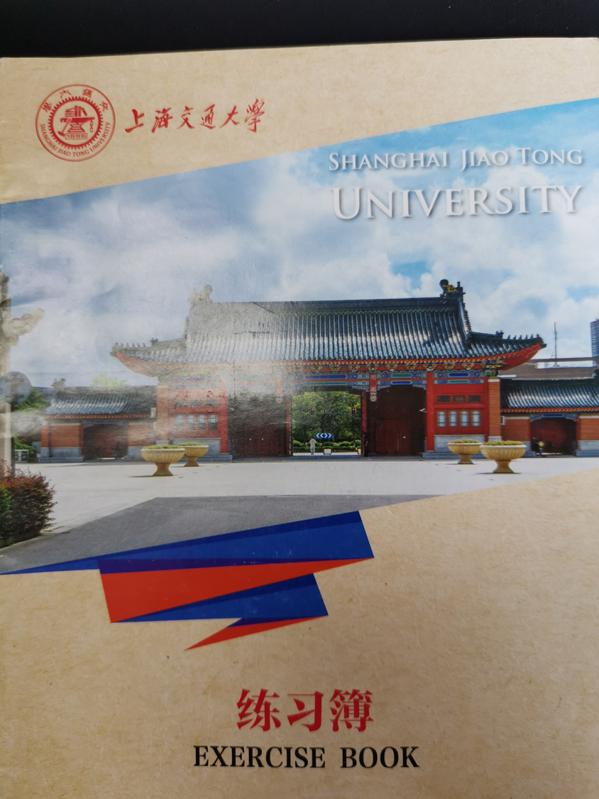
每周一收发作业
不要迟交作业
由组长负责本组收发
第<number>页

Slide 7
可以通过如下方式联系我
办公室：理工大楼6号楼数学学院416室；
手机：136-5177-4336；
Email：majun904@sjtu.edu.cn；
微信号: majun904
Office hour：星期四下午13:00-15:00
建一个群
第<number>页

Slide 8
材料获得
参考书
《线性代数应该这样学》
第<number>页

Slide 9
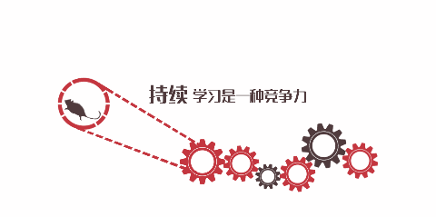
学习者
第<number>页

Slide 10
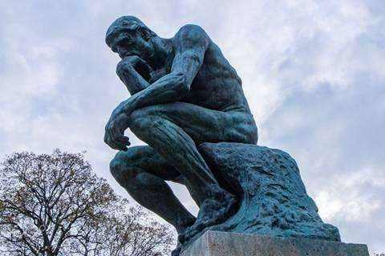

思考者
你是谁？你从哪里来？你要到哪里去？
第<number>页

Slide 11
总结研究方法论
解决一些待解决问题或者猜想
追求完备研究结果
抓住必要条件
寻找充分必要条件
更换看问题的角度
计算出前面10项！不完全归纳到数学归纳法
抓住现象共有模式, 在变中寻找不变
类比
……
第<number>页

Slide 12
哲 学
世界观和方法论
第<number>页

Slide 13
哲 学
世界观和方法论
什么是线性代数？
第<number>页

Slide 14
哲 学
世界观和方法论
什么是线性代数？
线性代数是数学的一个分支，它的研究对象是向量，向量空间（或称线性空间），线性变换和有限维的线性方程组。向量空间是现代数学的一个重要课题；因而，线性代数被广泛地应用于抽象代数和泛函分析中；通过解析几何，线性代数得以被具体表示。线性代数的理论已被泛化为算子理论。由于科学研究中的非线性模型通常可以被近似为线性模型，使得线性代数被广泛地应用于自然科学和社会科学中.
第<number>页

Slide 15
哲 学
世界观和方法论
什么是线性代数？
什么是数学？
第<number>页

Slide 16
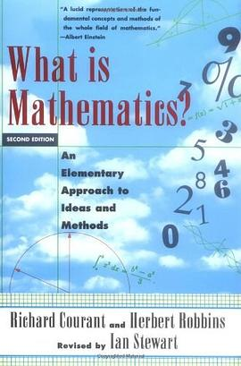
R . 柯朗，H . 罗宾,《What is Mathematics》, 序言
“对有学问的人和对普通人一样，要回答‘What is Mathematics’这个问题，只能通过在数学中的切身体验，而不靠什么大道理。”
第<number>页

Slide 17
数学：
寻找模式
第<number>页

Slide 18

第<number>页

Slide 19
变
第<number>页

Slide 20
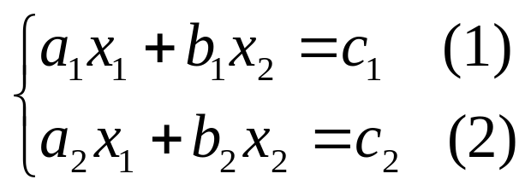
考虑二元一次方程组
第<number>页

Slide 21
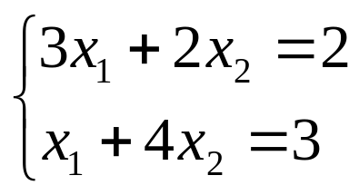
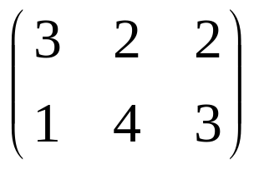
解二元一次方程组
第<number>页

Slide 22
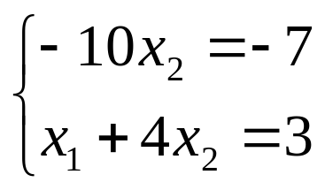
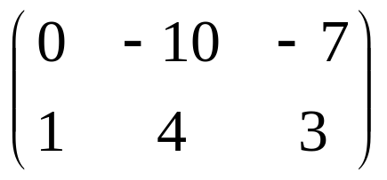
解二元一次方程组
第<number>页

Slide 23
解二元一次方程组
一个方程的两端同乘以一个数以后加至另一个方程的两端
第<number>页

Slide 24
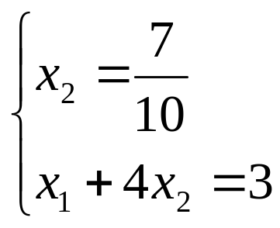
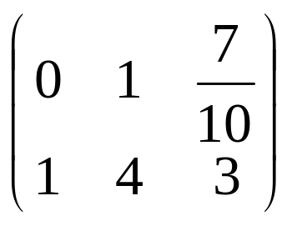
解二元一次方程组
一个方程的两端同乘以一个数以后加至另一个方程的两端
第<number>页

Slide 25
解二元一次方程组
一个方程的两端同乘以一个数以后加至另一个方程的两端
一个方程的两端同乘以一个不等于0的数
第<number>页

Slide 26
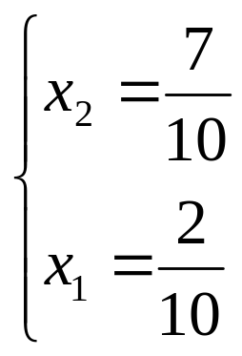
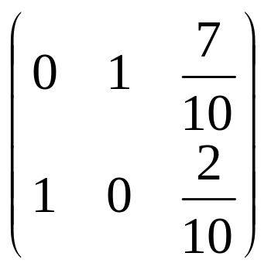
解二元一次方程组
一个方程的两端同乘以一个数以后加至另一个方程的两端
一个方程的两端同乘以一个不等于0的数
第<number>页

Slide 27

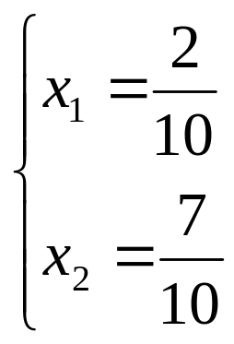
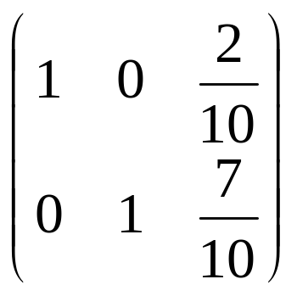
解二元一次方程组
一个方程的两端同乘以一个数以后加至另一个方程的两端
一个方程的两端同乘以一个不等于0的数
第<number>页

Slide 28
解二元一次方程组
一个方程的两端同乘以一个数以后加至另一个方程的两端
一个方程的两端同乘以一个不等于0的数
交换两个方程的位置
第<number>页

Slide 29
变
交换两个方程的位置；
一个方程的两端同乘以一个不等于0的数；
一个方程的两端同乘以一个数以后加至另一个方程的两端；
方程组的初等变换
第<number>页

Slide 30
变
交换矩阵的两行；
矩阵的一行同乘以一个不等于0的数；
矩阵的一行乘以一个数以后加至矩阵的另一行；
矩阵的初等变换
第<number>页

Slide 31
不变
在方程组的初等变换下，什么性质不变
在矩阵的初等变换下，什么性质不变
第<number>页

Slide 32
方程组自由未知量个数
矩阵所包含的阶数最大的行列式非0的子式
向量组中极大线性无关组所含向量的个数
线性空间维数
矩阵的秩
矩阵行(列)空间维数
矩阵零空间维数
可对角化矩阵非零特征值个数(记重数)
对称矩阵正惯性指数与负惯性指数之和
第<number>页

Slide 33
变
不变
分类、标准形
第<number>页

Slide 34
大作业：
线性代数中的那些不变量
--------从一个小游戏谈起
翻棋游戏；
第<number>页

Slide 35
大作业：交作业时间？
线性代数中的那些不变量
--------从一个小游戏谈起
研究并解决翻棋游戏问题；
谈谈自己对线性代数中那些不变量的理解；
自己在科学探索中碰到的不变量
第<number>页

Slide 36
Thank you
for your attention!
第<number>页

